Slide 1
การใช้ Data Integration เตรียมข้อมูลสำหรับการวิเคราะห์

Slide 2
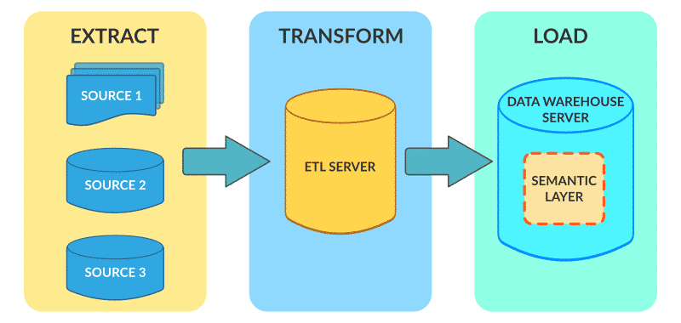
Data Integration
คือวิธีการสร้างคลังข้อมูล(Data Warehouse)โดยทำการดึงข้อมูลจาก Data Source ต่างๆ นำเข้าสู่ Data Warehouse เรียกขบวนการนี้ว่า
ETL
E = Extraction
T = Transformation
L = Load

Slide 3
ความสามารถของ Petaho ด้าน Data Integration
ง่ายต่อการใช้งาน
ออกแบบมาเน้นในเรื่องของประสิทธิภาพ (Performance)
มีเครื่องมีในการตรวจสอบความถูกต้องของข้อมูล(Data Quality)
รองรับหลายหลายแหล่งข้อมูล (Data Source) ไม่ว่าจะเป็น database ต่างๆ เช่น mysql, ms sql, oracle อื่นๆ หรือจะเป็น text,excel,json เป็นต้น

